Slide 1


ИНЖЕНЕРНОЕ ОБРАЗОВАНИЕ в эпоху четвертой индустриальной революции и цифровой экономики
Проф. А. Чучалин

Slide 2



Цифровизация образования
Современное состояние и тенденции развития общественного производства - четвертая индустриальная революция. Считается, что она развивается на основе результатов третьей (цифровой) революции, которая произошла в середине XX в. и определялась стремительным развитием электроники, информационных технологий и автоматизации производства.

Slide 3


Цифровизация образования
Четвертая индустриальная революция характеризуется конвергенцией физических и биологических
технологий с цифровыми
технологиями, а также
технических, экономических и социальных культур.
Размываются границы между ними, за счет их взаимопроникновения достигаются синергетические эффекты.

Slide 4



Цифровизация образования
Основными факторами, связанными с цифровыми технологиями, существенно меняющими нашу жизнь, являются:
- создание кибер-физических систем (CPS),
- развитие систем
искусственного
интеллекта (AI)
и виртуальной реальности (VR), мобильной связи и интернета
вещей (IoT),

Slide 5
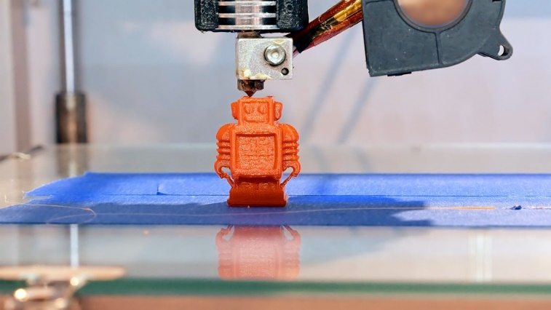
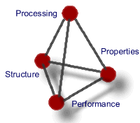



Цифровизация образования
аддитивных технологий с применением 3D-принтеров, нано-
и биотехнологий,
- создание новых
материалов,
источников и накопителей
энергии, квантовых
компьютеров, систем
анализа больших данных (Big Data) и др.

Slide 6


Цифровизация образования
Технологические инновации сопровождаются изменениями во всех сферах человеческой деятельности. Новые реалии жизни общества в условиях цифровой экономики определяют новые требования к компетенциям людей, в первую очередь, к профессиональным компетенциям работников, а также ставят новые задачи для системы образования.

Slide 7

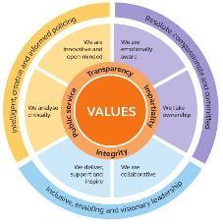

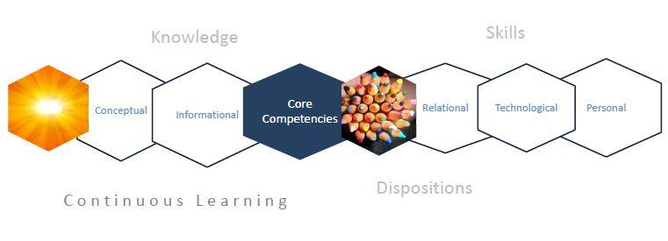
Цифровизация образования
Революционное развитие науки и технологий в приоритетном порядке диктует необходимость актуализации высшего STEM-образования.
Необходимо понять, как
человек будет жить в цифровую эпоху, какую роль будут играть его навыки, какие навыки потребуются и как их сформировать.

Slide 8
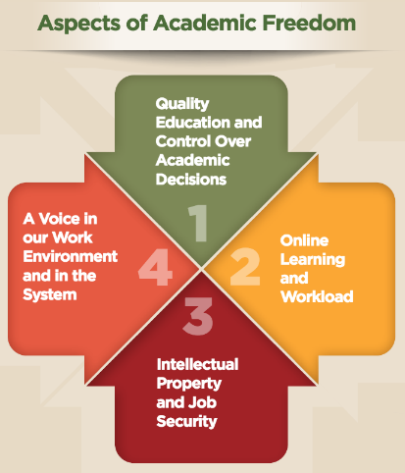
Цифровизация образования
Возникает новый тип студента, самостоятельно формирующего свою
образовательную
траекторию,
нацеленного на
самообразование
и саморазвитие.
Будущее - за академической свободой студентов в выборе содержания, форм, методов, места и времени обучения.

Slide 9

Цифровизация образования
В условиях цифровой экономики неизбежна «цифровизация» (digitalization) образования и развитие дистанционного обучения (distance learning) c применением электронных образовательных ресурсов
(e-learning) и online технологий.
Внедрение e-learning началось в 1990-х гг. с «оцифровки» учебных материалов.

Slide 10

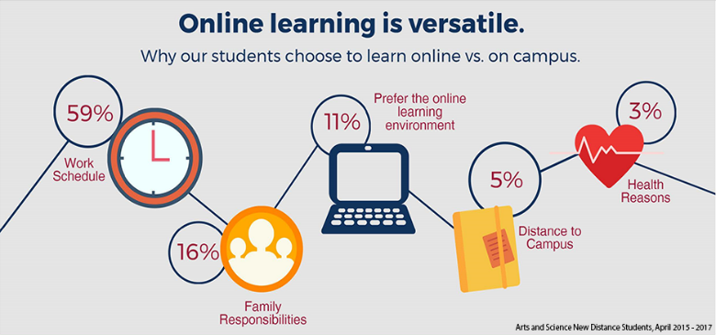

Цифровизация образования
Вопросам применения e-learning и online-технологий в высшем образовании, анализу их достоинств
и недостатков в сравнении
с классическим (on-site, on-campus, face-to-face)
университетскому образованию посвящено много исследований.

Slide 11



Online - STEM образование
Проблемы и дискуссии, связанные с использованием online-технологий и distance learning в высшей школе, особо актуальны для STEM-образования.
Это обусловлено требованиями к материальному обеспечению
учебного процесса при подготовке специалистов в области естественных наук, техники и технологий (оборудование, приборы, инструменты, материалы и др.)

Slide 12


Online - STEM образование
для работы студентов в лабораториях и в условиях реального производства с целью приобретения практического опыта (hands-on experience).
Эти требования являются ограничениями для online-STEM-образования. Однако, в США и странах Европы online-технологии активно применяются для
реализации STEM-программ
на всех уровнях высшего образования.

Slide 13





Online - STEM образование
Американские университеты предлагают online-STEM-программы на пяти уровнях: Undergraduate Certificate, Associate Degree, BSc (BEng), MSc и PhD Degree в области физики, биологии, компьютерной техники и информационных технологий, электротехники и энергетики, механики, строительства и др.

Slide 14



Online - ENG образование
Авторитетным американским журналом US News & World Report разработана методика рейтинга online-инженерных программ.

Slide 15






Online - ENG образование
Online-программы в области техники и технологий в США аккредитуются ABET (Accreditation Board for Engineering and Technology) – мировым лидером в оценке качества инженерного образования по тем же критериям, что и традиционные программы, реализуемые on-campus.

Slide 16

Online - ENG образование
Для подготовки специалистов в области инженерных наук, техники и технологий лучшим вариантом является применение метода смешенного обучения (BL-blended learning) с использованием достоинств online-технологий и традиционных методов обучения студентов on-campus, обеспечивающих hands-on experience всеми необходимыми материальными ресурсами.

Slide 17


Blended Learning
При проектировании и реализации ENG-программ BL-методом существует возможность оптимального сочетания инновационных online- и классических on-campus-технологий для достижения синергетического эффекта и реального повышения качества
подготовки выпускников
к профессиональной
деятельности.

Slide 18
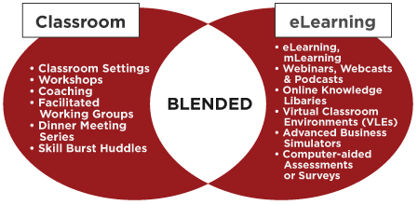
Blended Learning
Существуют 3 основные стратегии организации Blended Learning:
1. Использование e-ресурсов в дополнение к традиционному on-campus обучению.
2. Замещение части on-campus обучения самостоятельной работой студентов с е-ресурсами.
3. Оптимизация
BL-образовательных программ (курсов) для достижения синергетического эффекта.

Slide 19
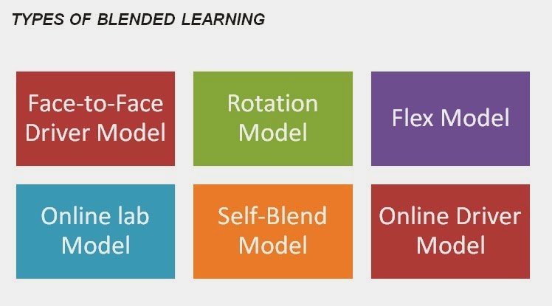
Blended Learning
С начала 2000-х гг. развиваются 6 моделей организации Blended Learning:

Slide 20



Blended Learning
Модель Blended MOOC: Обучение организуется в формате flipped classroom.
Студенты осваивают программу online как MOOC. После изучения материала студенты участвуют в face-to-face дискуссиях on-campus.

Slide 21
BL-технологии в КубГТУ
(Мнение ППС)

Slide 22
BL-технологии в КубГТУ
(Мнение ППС)

Slide 23
BL-технологии в КубГТУ
(Мнение студентов)

Slide 24
BL-технологии в КубГТУ
(Мнение студентов)

Slide 25


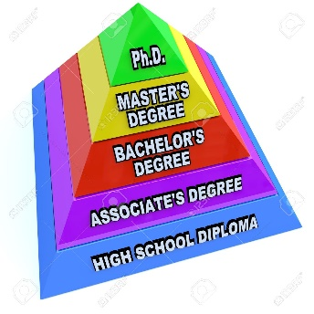
Проектирование BL-программ
На основе моделей CDIO-FCDI-FFCD разработана методика проектирования BL-программ для 3-х уровней высшего ENG-образования.
Методика позволяет оптимизировать on-campus-
и online-компоненты BL-программ с целью максимального использования их возможностей и преимуществ для достижения результатов обучения.

Slide 26

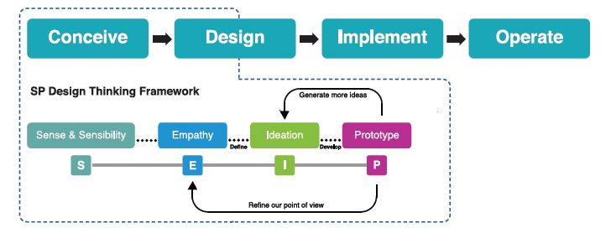

Проектирование BL-программ
Бакалавриат. Программы базового инженерного образования проектируются на основе модели CDIO для подготовки выпускников к комплексной инженерной деятельности: планированию (Conceive), проектированию (Design), производству (Implement) и применению (Operate) технических объектов, процессов и систем.

Slide 27
Проектирование BL-программ

Slide 28





Проектирование BL-программ
Модули BL-программа бакалавриата: - Б1- социально-экономические и гуманитарные науки (30 ECTS),
- Б2 - естественные науки
и математика (60 ECTS),
- Б3 – базовые инженерные науки (25 ECTS), - Б4 – базовый профессиональный модуль (26 ECTS),
- Б5 – вариативный профессиональный модуль (66 ECTS);
- Б6 – модуль практик (26 ECTS);
- Б7 – модуль итоговой аттестации (9 ECTS).

Slide 29
Проектирование BL-программ

Slide 30
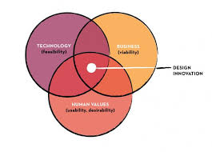
Проектирование BL-программ
Магистратура. Магистерские программы в области техники и технологий целесообразно разрабатывать
на основе модели FCDI для
подготовки выпускников
к инновационной инженерной деятельности: прогнозированию (Forecast), планированию (Conceive), проектированию (Design) и производству (Implement) технических объектов, процессов и систем.

Slide 31
Проектирование BL-программ

Slide 32





Проектирование BL-программ
Модули BL- программы магистратуры:
- М1 – модуль фундаментальных
наук (15 ECTS),
- М2 – модуль инженерных наук (15 ECTS),
- М3 – модуль обязательной профессиональной подготовки (20 ECTS),
- М4 – вариативный модуль (8 ECTS),
- М5 – модуль научных исследований и практики (53 ECTS),
- М6 – модуль итоговой
аттестации (9 ECTS).

Slide 33
Проектирование BL-программ

Slide 34
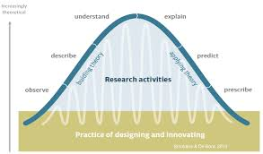
Проектирование BL-программ
Аспирантура. Программы подготовки к исследовательской инженерной деятельности для создания научных основ разработки и проектирования инновационной продукции
целесообразно разрабатывать
на основе модели FFCD, включающей: предвидение (Foresight), прогнозирование (Forecast), планирование (Conceive) и проектирование (Design).

Slide 35
Проектирование BL-программ

Slide 36



Проектирование BL-программ
Модули BL- программы аспирантуры:
- А1 – модуль фундаментальных
наук (9 ECTS),
- А2 – модуль инженерных наук (7 ECTS), - А3 – модуль обязательной профессиональной подготовки (8 ECTS),
- А4 – вариативный модуль (6 ECTS),
- А5 – модуль практики (2 ECTS),
- А6 – модуль научных исследований (201 ECTS),
- А7 – модуль итоговой аттестации (9 ECTS).

Slide 37
Проектирование BL-программ

Slide 38

Проектирование BL-программ
При оптимальной реализации 3-х уровневых BL-программ подготовка бакалавров на основе концепции CDIO может осуществляться дистанционно на 40%, подготовка магистров (модель
FCDI) – на 60%,
а подготовка кадров
высшей квалификации в аспирантуре (модель FFCD) – на 70%.

Slide 39


Проектирование BL-программ
Значительная доля online-обучения позволит индивидуализировать образовательные траектории, повысить академическую мобильность и обеспечить качественную подготовку к профессиональной деятельности в условиях цифровой и четвертой индустриальной
революции.

Slide 40

СПАСИБО ЗА ВНИМАНИЕ

